Slide 1
国际视野下上海基础教育的改革与发展
上海市教委基础教育处
周勤健
2016年7月17日

Slide 2
四个问题
PISA测试与上海基础教育改革
新优质学校项目推进
绿色指标评价改革
高中国际课程研究与实践

Slide 3
全球化发展下的教育
生源的全球化流动教育机会的全球选择
“百万弃考”、悉尼大学承认高考成绩
全球借鉴，如何做得更好
不同教育体制的全球借鉴成为常态

Slide 4
国际学生评估项目（PISA）
世界经合组织（OECD）2000年发起，每3年举行一次，目前共举行过5次。2009年，65个国家和地区参与，GDP占全球总量的90%。
测评完成或即将完成义务教育时，学生在多大程度上掌握了全面参与社会所需要的终身学习能力
测试15岁学生的阅读素养、数学素养和科学素养

Slide 5
PISA不是基于课程内容的学业成绩评价，着重看学生在主要学科领域应用知识和技能的能力，以及在不同情境中提出、解决和解释问题时的分析、推理和交流能力。
测试时间为2小时。学生无需准备。
测试外还通过问卷调查收集学生个人、家庭和学校背景信息，分析影响教育质量的因素。问卷需要30分钟左右。

Slide 6
PISA评价不同于学业选拔考试
关注学生应用知识和技能解决实际问题的能力，而不是考核学生对课程内容的掌握情况
以抽样方法对教育系统进行整体评价，不针对学生个体和单个学校
研究教育系统、学校、家庭、学生个人特征等方面背景对成绩的影响，为教育决策提供依据，而不是成绩的统计分析。

Slide 7
每3年举行一次，每次从阅读、数学、科学中选择一个作主要领域，另外两个作次要领域。阅读（PISA2000），数学（PISA2003），科学（PISA2006），阅读（PISA2009），数学（PISA2012）。

Slide 8
上海是中国大陆地区第一个参与PISA的地区
探索用国际化的教育质量标准和科学的测评手段评估中小学生的发展状况
建立科学的教育质量观念，引导全社会转变教育理念
了解在国际参照系中的水平，重点是了解不足，改进教育政策，促进上海基础教育改革与发展

Slide 9
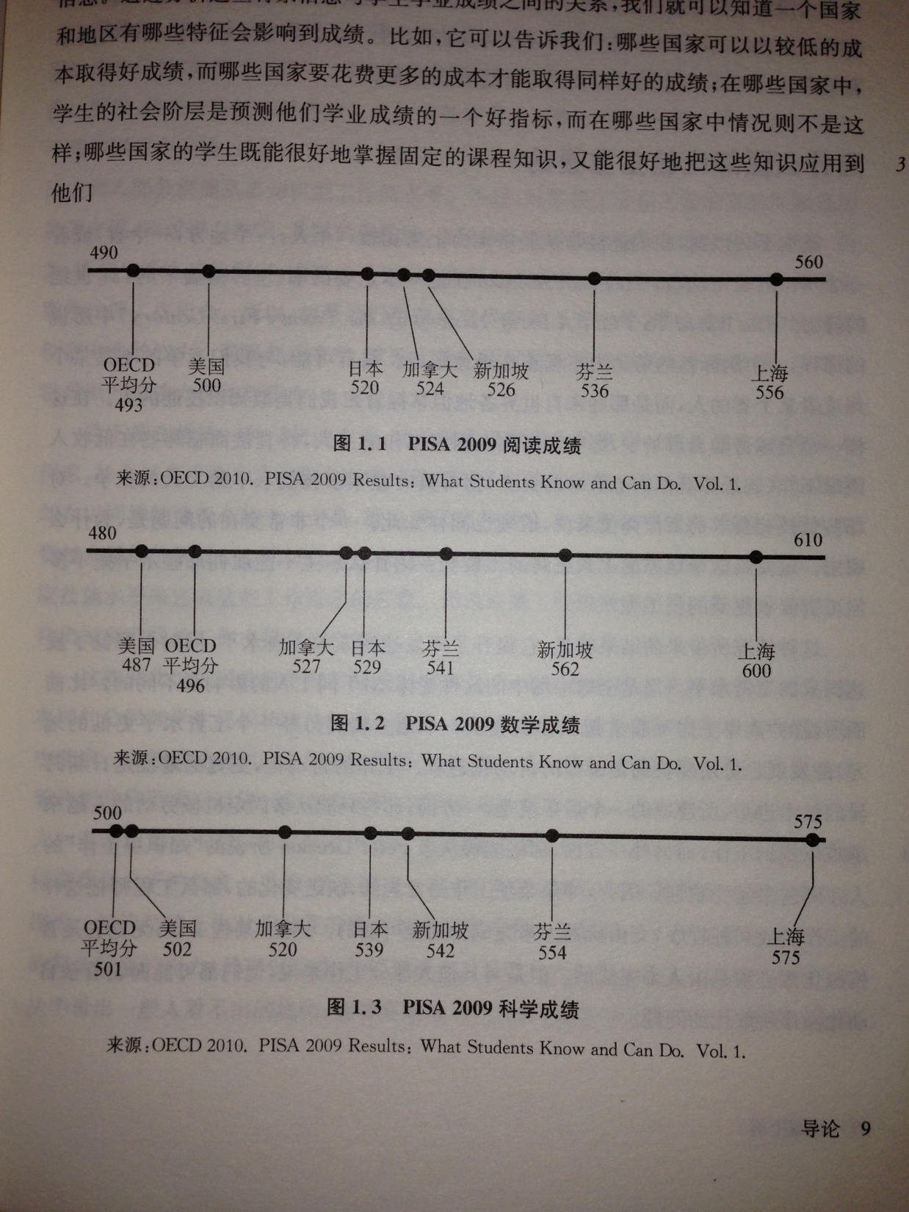

Slide 10
2012 数学
上海的数学成绩最高，平均分为613分，比OECD平均分高了119分——相当于近三年的学校教育。
新加坡、中国香港、中国台北、韩国、中国澳门、日本、列支敦士登、瑞士和荷兰依次（成绩从高到低）位列数学成绩的前十名

Slide 11
经验与成效
推进基础教育课程改革（1988年一期课改；1998年二期课改）
注重均衡的教育政策（硬件均衡：校舍、装备、绩效工资、生均公用经费）
教研制度在提高教育质量中发挥作用
加强教师继续教育（360，540在职培训）（奥巴马总统派团了解。中美省州教育厅长对话：如何提升薄弱学校；如何提升教师质量）

Slide 12
不足方面
学生学业负担过重
重知识与技能传授，创新性不足
重视统一性，缺少个性化培养

Slide 13
2011年3月，召开上海基础教育工作会议，明确了历史方位，增强了改革的底气与信心，提出五个方面的转型（教育价值观、质量观、培养模式、领导方式和教师专业成长五个方面转型）。
如何促进人的全面发展？（把短板做长）

Slide 14
启示一：评价结果好，原因并不是“好学校”好（与平均水平差不多），“一般学校”好（远高于平均水平）是主要原因。
政策：挖掘一般学校的价值，提出“抬高底部”策略。上海成立“新优质学校推进项目”。

Slide 15
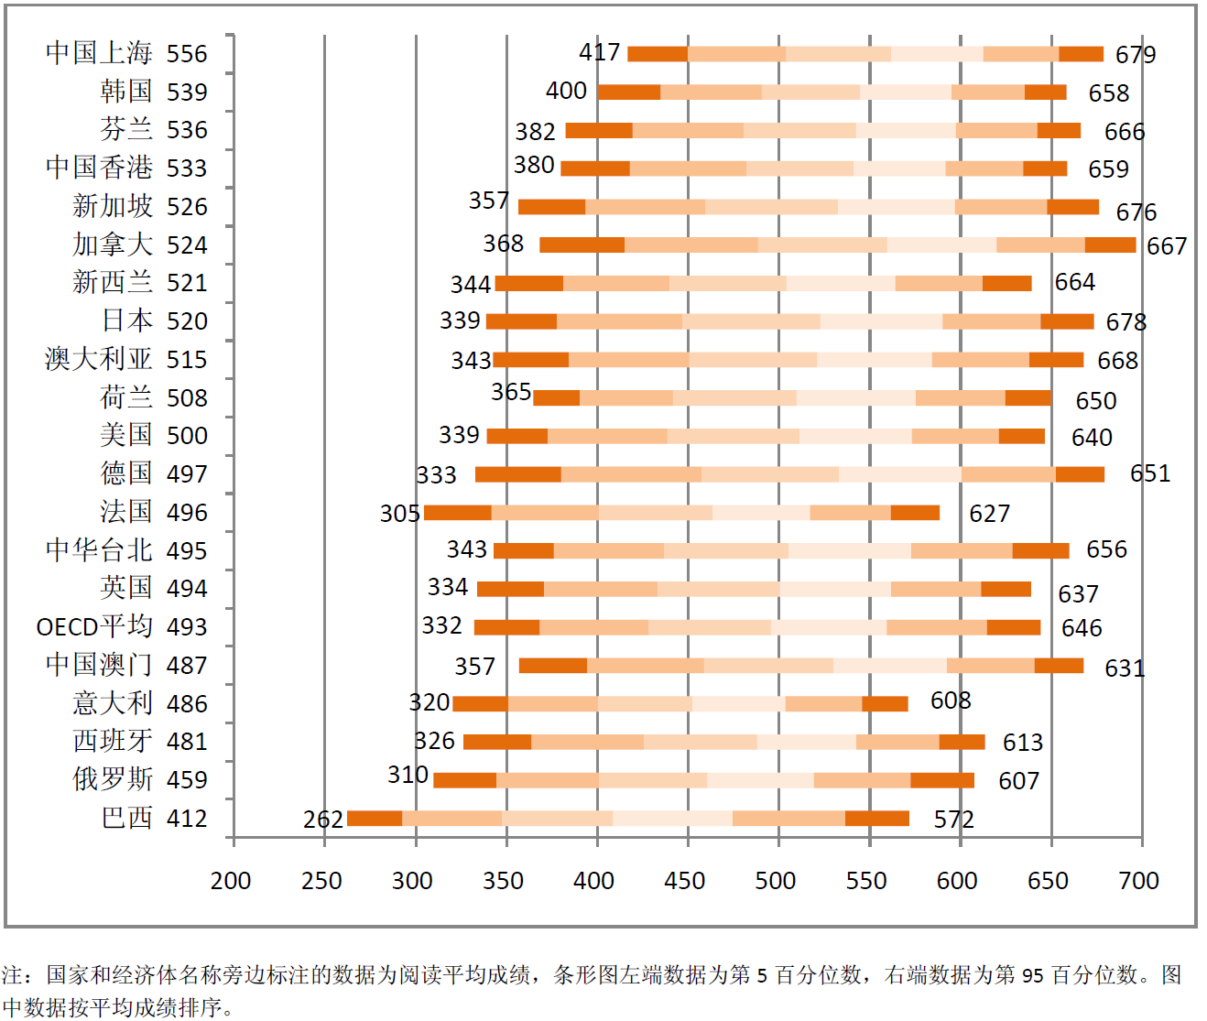

Slide 16
这些正在走向“新优质”的学校不再把学业成绩、分数排名作为衡量学校优质与否的唯一标准，取而代之的是回归教育的原点——真正关注到人的发展，关注如何让教育过程更丰富、师生关系更和谐、多样化学习需求更充分满足，这是对人作为生命个体的重新打量和深度审视。

Slide 17
启示二：什么是科学的评价，怎样的评价才能体现全面发展？
PISA的评价不单看结果，还要看影响结果（教育质量）的相关因素。
政策：改革教育评价制度，树立全面的教育质量评价观。推出“上海市中小学生学业质量绿色指标”。

Slide 18
包括10个指数：学生学业水平指数、学生学习动力指数、学生学业负担指数、师生关系指数、教师教学方式指数、校长课程领导力指数、学生社会经济背景对学业成绩的影响指数、学生品德行为指数、身心健康指数以及上述各项指标的跨年度进步指数。

Slide 19
六大关注
☆关注学生获得质量的过程；
☆关注学习的体验与感受；
☆关注学习负担与健康；

Slide 20
☆关注学生的重要心理素质，如积极的内部动机、自信心；
☆关注校长的课程领导力；
☆关注学校如何为家庭经济背景不利的学生提供更好的服务。

Slide 21
启示三：在课程与教学领域，也反映出一些不足之处：
比如，在阅读文本类型上，在文本阅读中反映学生比较善于阅读小说、散文等连续文本，但在阅读图表、表格、清单等非连续文本上表现相对薄弱。

Slide 22
再比如，在教师激发学生阅读参与的7项测试中，在“提出具有挑战性的问题”和“向学生推荐一本书或某个作者的书”方面表现欠佳。

Slide 23
政策：国际视野下推进深化课程改革。
（一）课程标准修订，加强国际横向比较。在世界课改前沿趋势中寻找参照系，形成符合上海特点的课程标准。

Slide 24
（二）成立上海市基础教育国际课程比较研究所，加强对国外课程的实践与研究。

Slide 25
高考与IB、A-level比较
宽度比较：宽度越宽，越是有选择性，就越能体现不同人的个性。A-Level在65门课程中选3-4门；IB6+3结构（6大课程群：母语、外语、社会、实验科学、数学、艺术和体育; 3:知识论TOK、社会实践CAS、学术论文EE。合计190多们课程可供选择。
深度比较：IB高水平数学等课程难于我国高考数学，与大学专业学习挂钩的合理性。
课程及时更新，反映最新科技发展

Slide 26
表1：IB化学中环境科学一章新旧大纲对比
新加入课程大纲 | 从课程大纲中移除
从物质的特性出发讨论氟利昂替代物的利弊 | 列出主要空气污染对健康的影响
列出污水中的主要污染物，并找出它们的源头 | 找出臭氧层空洞对环境的影响
讨论由土壤盐碱化，营养流失和土壤污染所造成的土壤等级下降 | 列出地球表面微粒对地球温度的影响
列出土壤的有机污染及它们的来源 | 谈论淡水的需求及其供给缺乏的原因
列出和比较不同处理废弃物的方法 | 比较用氯及臭氧进行饮用水消毒的利弊
了解金属、玻璃、塑料机纸制品的回收方法和它所带来的好处 | 讨论节水及水的循环利用的方法和途径
形容不同种类放射性废物的特性和源头 | 讨论形容毒性的不同途径
讨论由氮氧化合物及硫的氧化物带来的酸解效应

Slide 27
出台《关于普通高中试点国际课程的意见》
国际课程的价值定位
满足学生多样化的受教育需求
有助于深化上海课程改革

Slide 28
三类办学主体的不同侧重
公办高中定位于深化课程改革
民办高中主要定于于满足多样化需求
高水平中外合作高中兼顾两者

Slide 29
建立国际课程准入及督查机制
国外课程引入要审核
对实施过程进行过程管理

